Slide 1
大QMT策略使用教学

Slide 2
1、策略实盘和模拟 2、回测

Slide 3
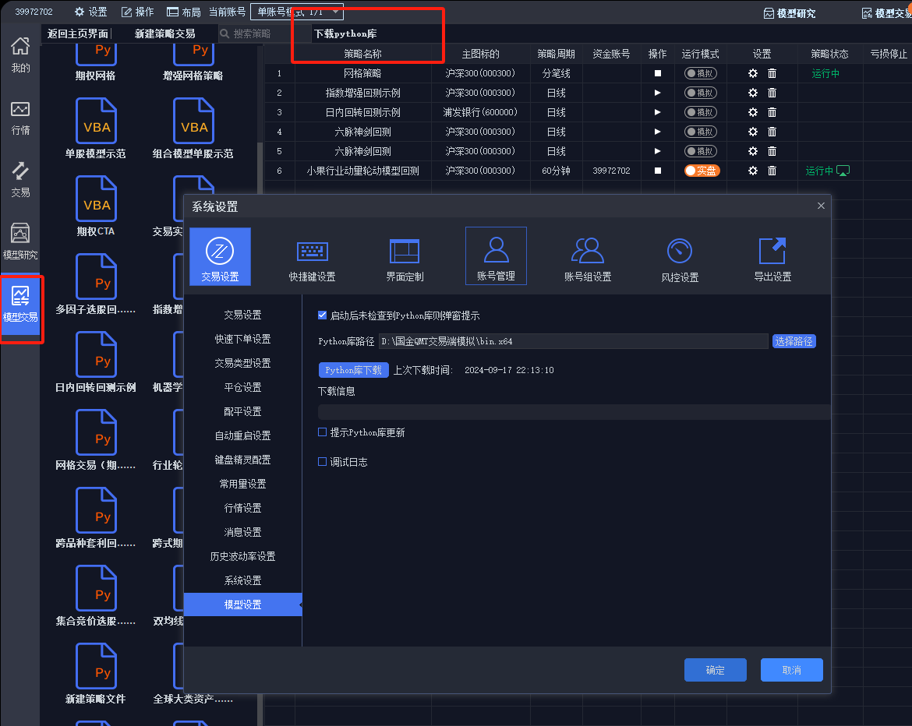
首次使用，需要下载Python库

Slide 4
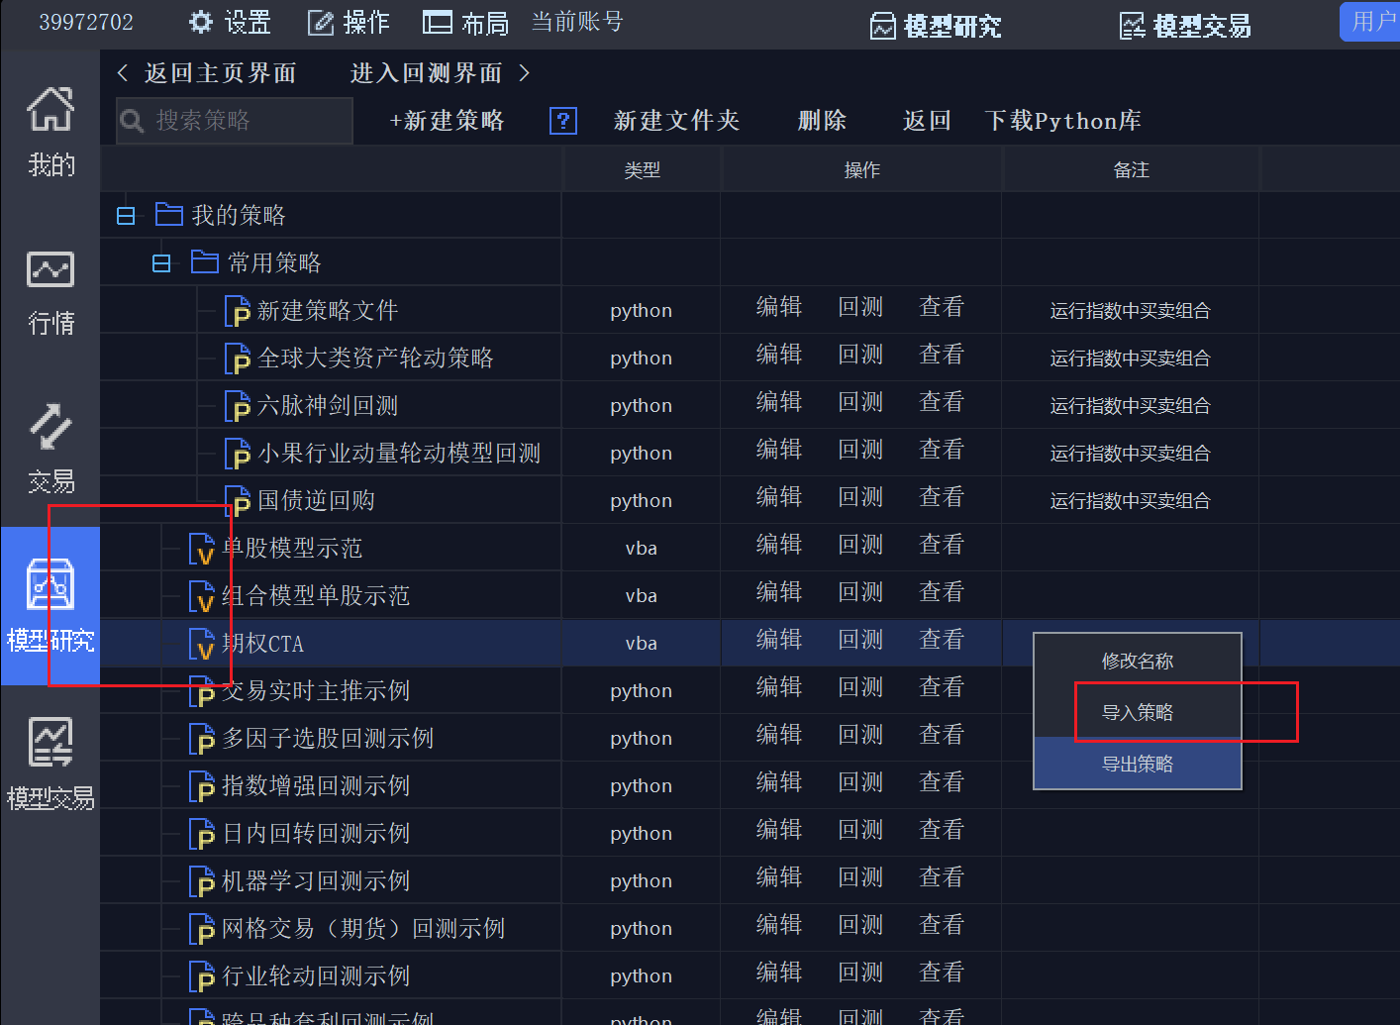
第一步，导入策略

Slide 5
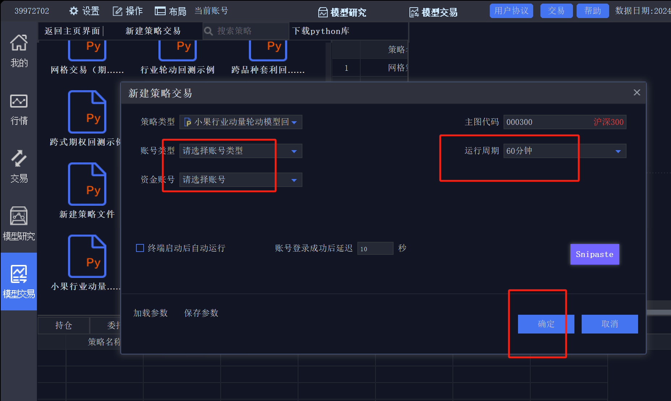
第二步 选择策略、设置参数

Slide 6
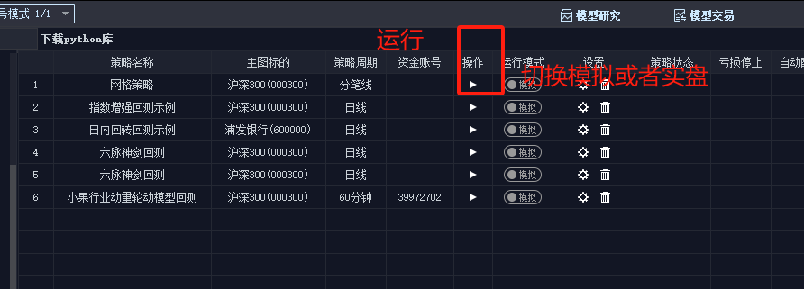
第三步 启动策略

Slide 7
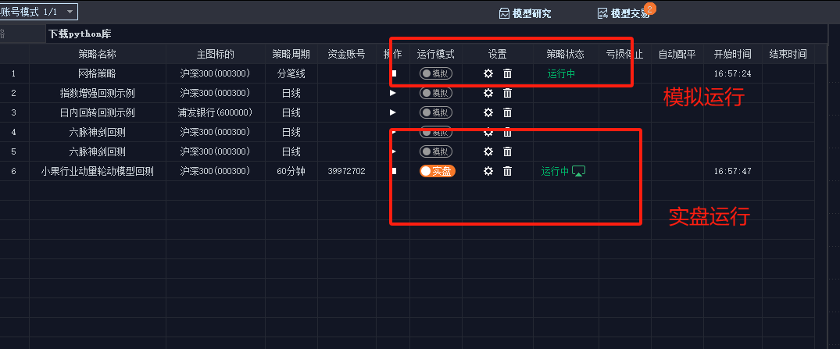
第四步 运行效果
如果你用的是模拟QMT账户，这里点实盘也是模拟

Slide 8
回测教程

Slide 9
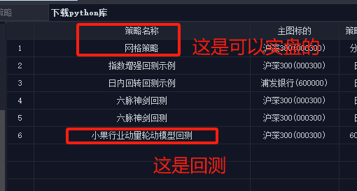
首先：你的策略必须是支持回测的（代码里面写了回测框架），才能支持回测

Slide 10
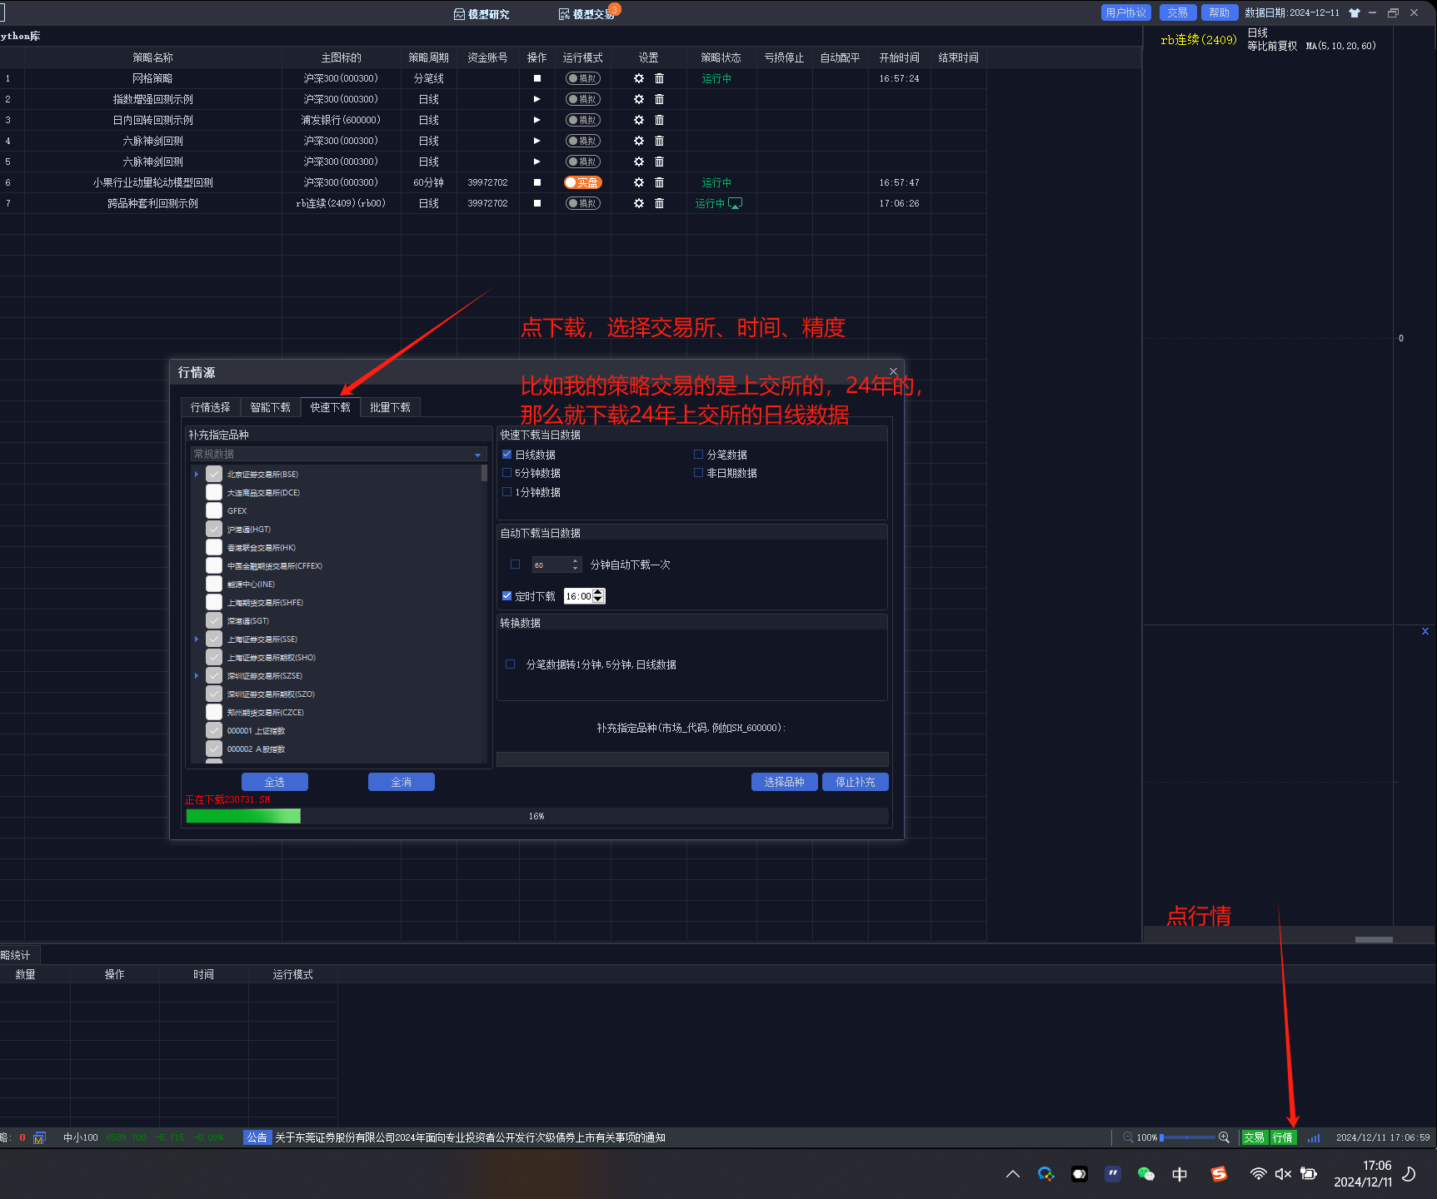
其次：首次回测需要下载历史数据
最后导入策略-运行即可，同上文

